Slide 1

Notes:
ss

Slide 2
第五节课： 变换（二维与三维）

Slide 3
第四节课：三角函数、向量和矩阵

Slide 4
为什么要学习变换？
有哪些变换？

Slide 5
为什么要学习变换？
2D变换
齐次坐标
逆变换
组合变换
分解复杂的变换为基础变换
3D变换

Slide 6
为什么要学习变换？
演示平移、旋转、缩放

Slide 7
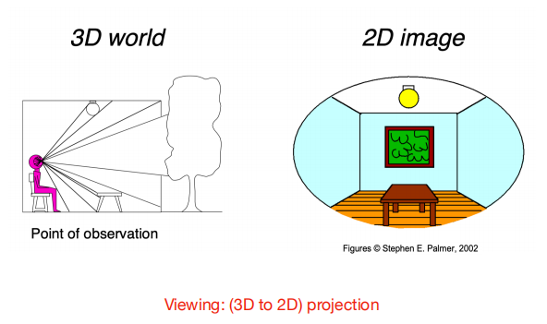
为什么要学习变换？

Slide 8
2D变换

Slide 9
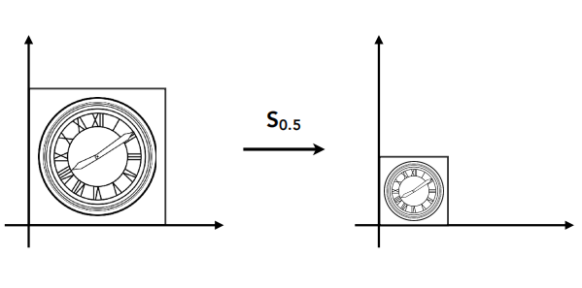
缩放

Slide 10
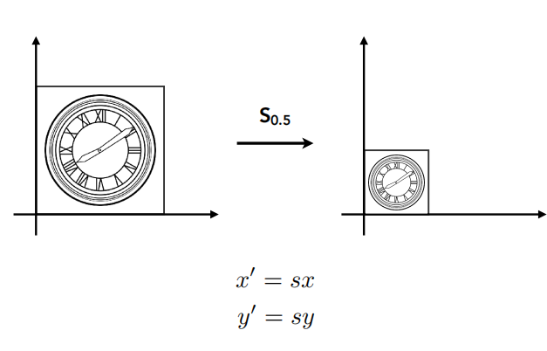
缩放变换

Slide 11
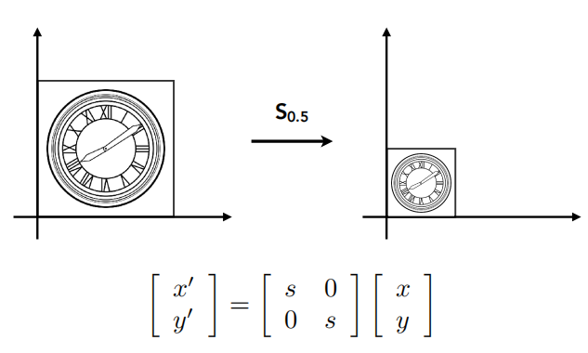
缩放矩阵

Slide 12
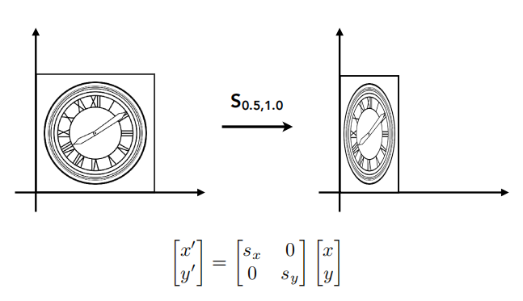
缩放矩阵

Slide 13
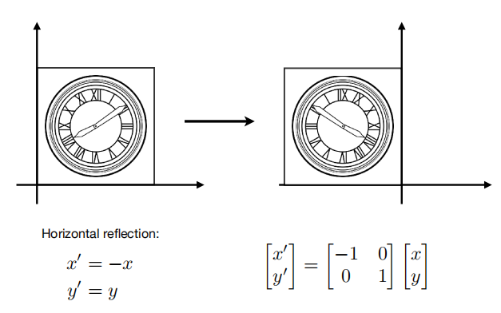
反射矩阵

Slide 14
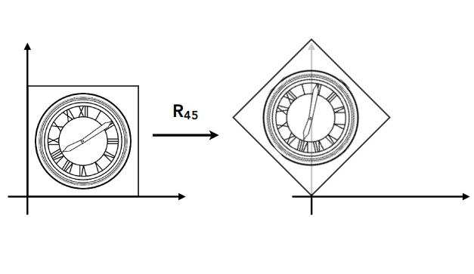
旋转
默认为绕着原点（0, 0）逆时针旋转

Slide 15
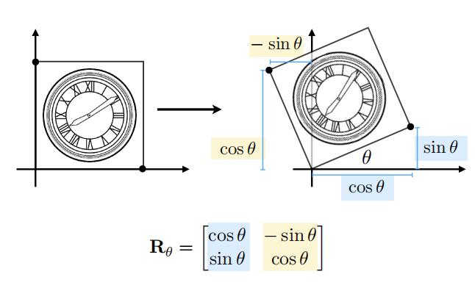
旋转矩阵

Slide 16
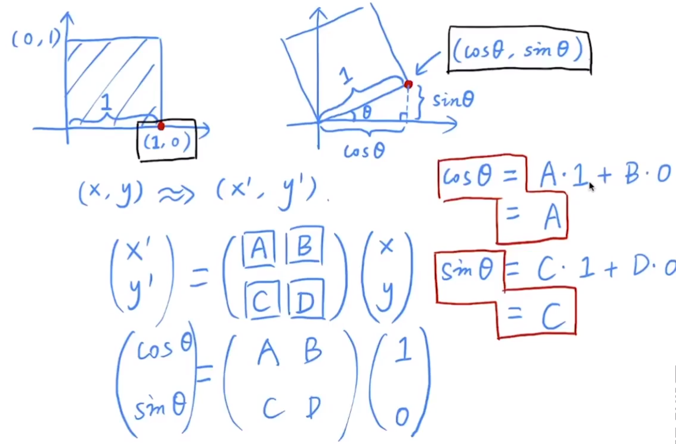
旋转矩阵

Slide 17
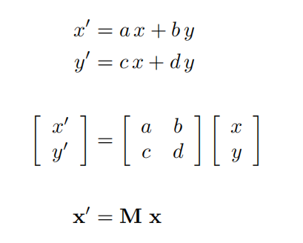
线性变换

Slide 18
齐次坐标

Slide 19
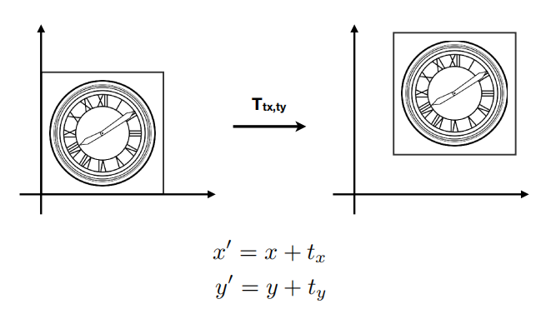
平移

Slide 20
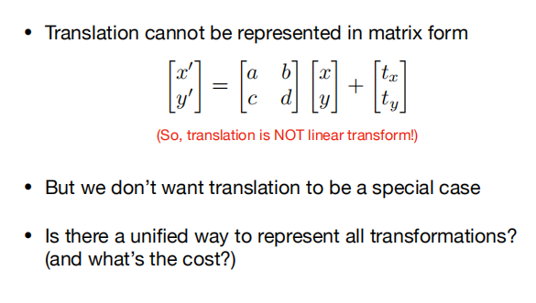
为什么要引入“齐次坐标”

Slide 21
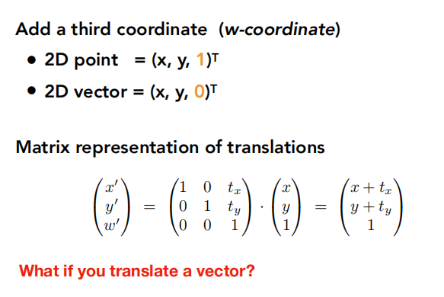
解决方案：齐次坐标

Slide 22
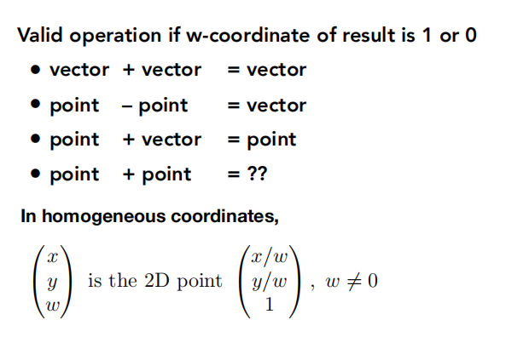
齐次坐标

Slide 23
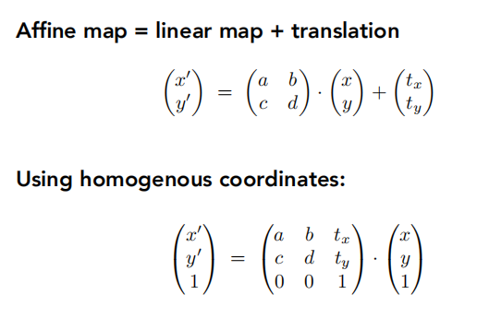
仿射变换

Slide 24
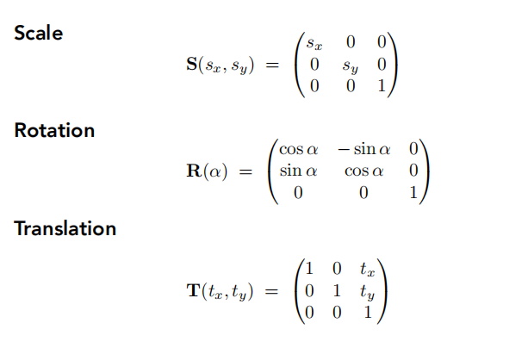
2D变换

Slide 25
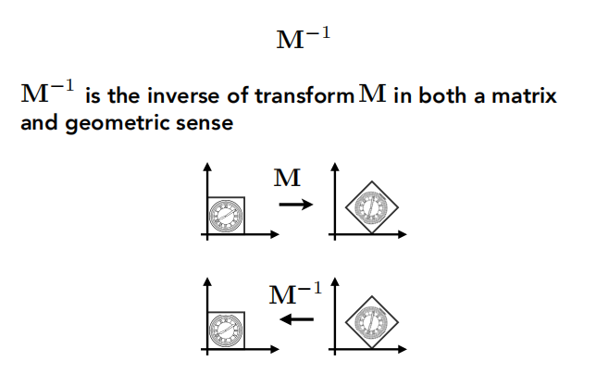
逆变换

Slide 26
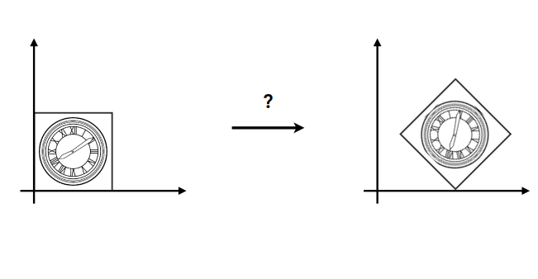
组合变换

Slide 27
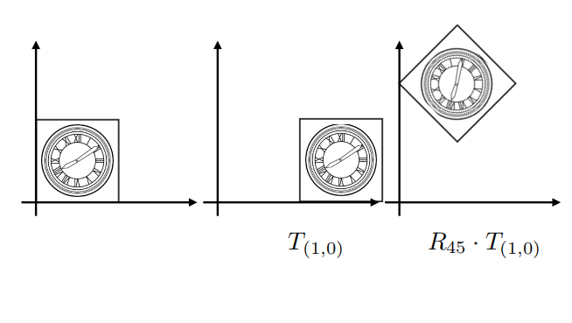
先位移再旋转？

Slide 28
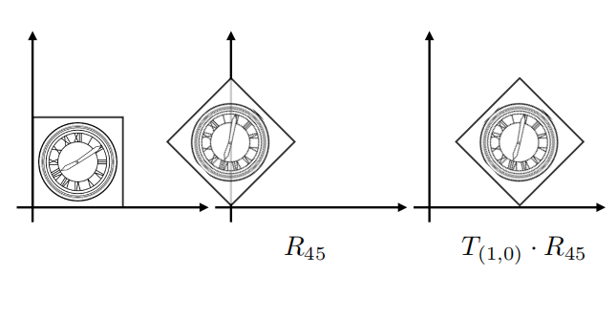
先旋转再位移？

Slide 29
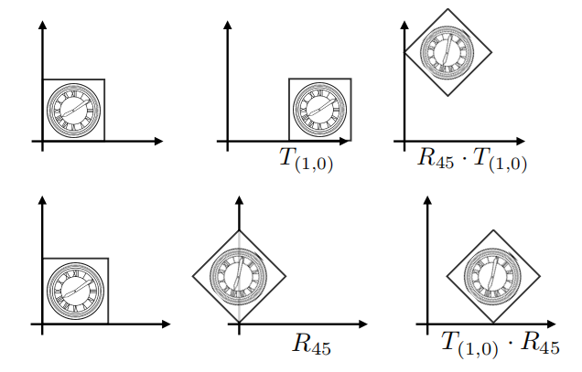
变换的顺序对结果有影响！

Slide 30
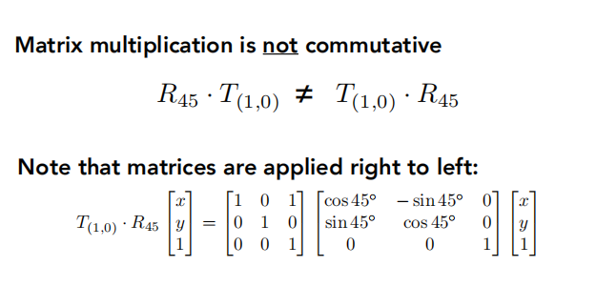
变换的顺序对结果有影响！

Slide 31
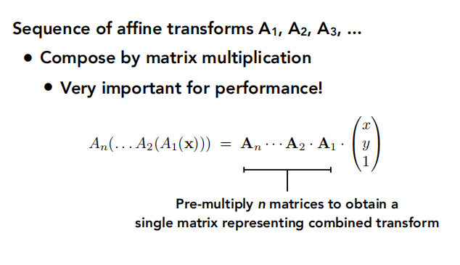
组合变换

Slide 32
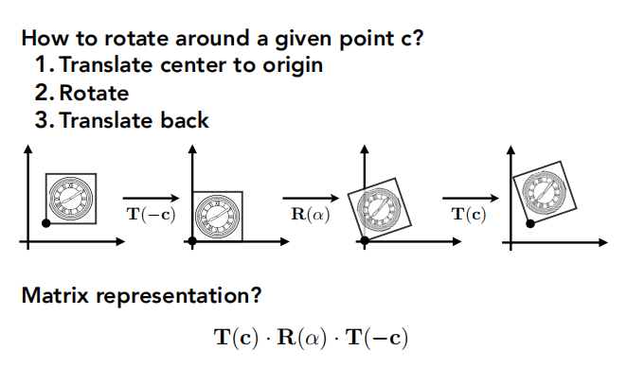
分解复杂的变换为基础变换

Slide 33
3D变换

Slide 34
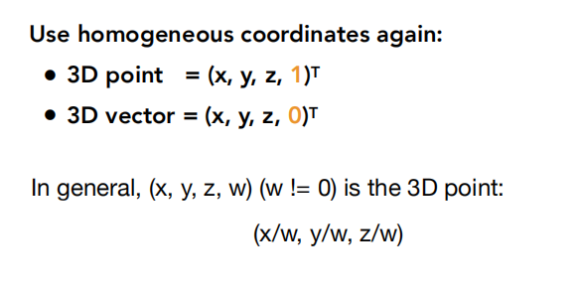
3D变换

Slide 35
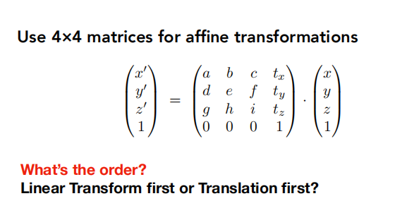
3D变换

Slide 38
闫令琪-变换（二维与三维） 课件

Slide 39
闫令琪-变换（二维与三维） 课程录像

Slide 41
下节课预告
3D到2D的投影 坐标系变换

